Slide 1
স্বাগতম

Slide 2
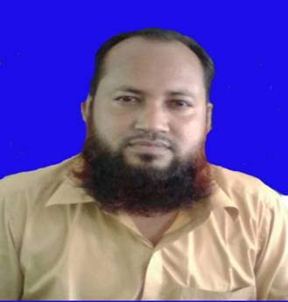
পরিচিতি
শিক্ষক পরিচিতি
মোঃ নজরুল ইসলাম
সহকারী শিক্ষক
আইসিটি
কিসামত হারাটী ডি,এস আই দাখিল মাদ্রাসা
সদর লালমনিরহাট
মোবাইল নং- 01714559641
nazrul693105@gmail.com
পাঠ পরিচিতি
শ্রেণিঃষষ্ঠ
বিষয়ঃ তথ্য ও যোগাযোগ প্রযুক্তি
অধ্যায়ঃ দ্বিতীয়
সময়ঃ50 মিনিট
তারিখঃ 15/02/2021 খ্রিঃ

Slide 4
সফটওয়্যার

Slide 5
শিখণফল ........
সফটওয়্যার কী তা বলতে পারবে ।
অপারেটিং সিস্টেম কী তা বর্ননা করতে পারবে।

Slide 6
সফটওয়্যার কী ?

Slide 7
সফটওয়্যার হলো কম্পিউটারের জীবন সরুপ । সফটওয়্যার ব্যতিত কম্পিটার অচল । কম্পিউটারকে সচল করার জন্য সকল ভূমিকা সফটওয়্যার এর। সফটওয়্যার যত আপগ্রেড কম্পিউটার তত আপগ্রেড হয়ে থাকে।

Slide 8
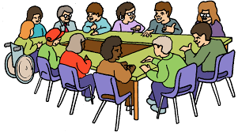
দলগত কাজ
অপারেটিং সিস্টেম কী তা বর্ননা কর।

Slide 9
অ্যাপ্লিকেশন সফটওয়্যারকে সোজাসোজি একটা কম্পিউটারে ব্যবহার করা যায় না। কম্পিউটারের হার্ডওয়্যারকে সচল রাখার জন্য যে প্রোগ্রাম ব্যবহার করা হয় তাকে অপারেটি সিস্টেম বালা হয়। কম্পিউটার যখন চালু করা হয় সাথে সাথেঅপারেটি সিস্টেম তার কাজ শুরু করে দেয় এবং কম্পিউটার ব্যবহারের উপযোগী করে দেয়। অপারেটিং সিস্টেম ছাড়া কম্পিউটার পরিচালনা করা সম্ভব নয়।

Slide 10
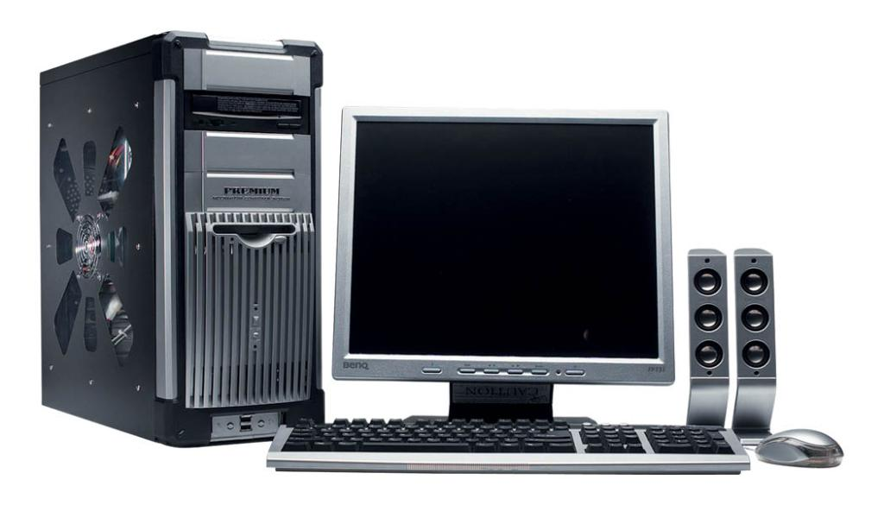
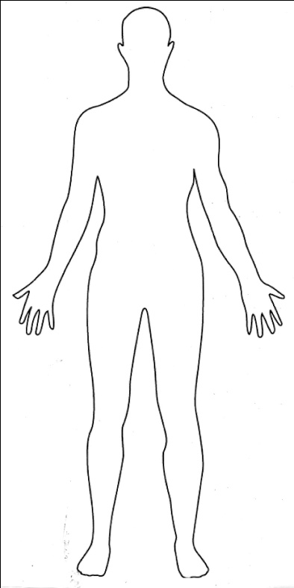
কম্পিউটার
এদের মধ্যে সাদৃশ্যগুলো দেথাও ।
মানুষ

Slide 11
মূল্যায়ণ
সফটওয়্যার কী?
অপারেটিং সিস্টেম কী?

Slide 12
বাড়ির কাজ
অ্যাপ্লিকেশন সফটওয়্যার ও অপারেটিং সিস্টেম এর মধ্যে পার্থক্য লিখ।

Slide 13
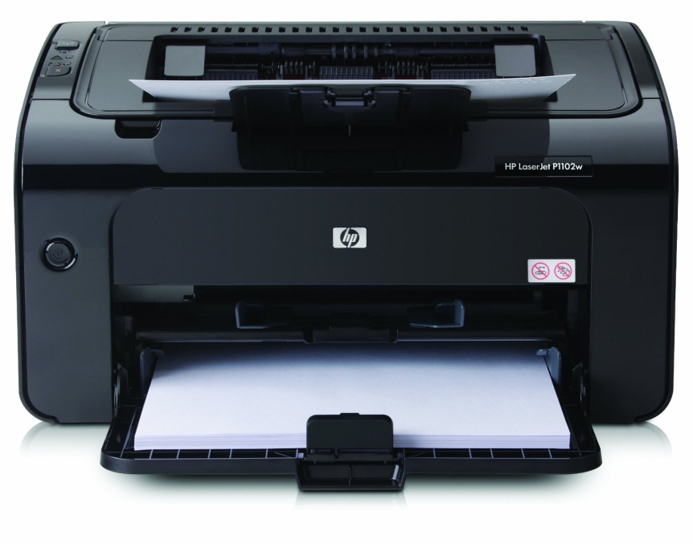
ধন্যবাদ

